Slide 1


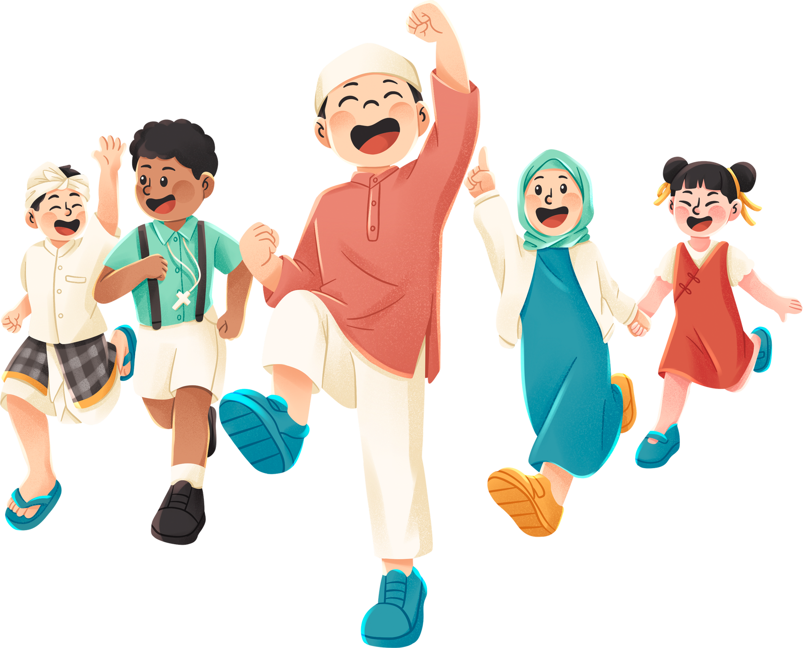



Kasih Sayang Terhadap Sesama
Pendidikan Agama Islam

Slide 2

Tujuan Pembelajaran
Menjelaskan makna kasih sayang
Memberi contoh sikap kasih sayang dalam kehidupan sehari-hari
Menumbuhkan rasa sayang kepada keluarga dan teman
Menjauhi sikap kasar atau menyakiti

Slide 3

Apa Itu Kasih Sayang?
Kasih sayang adalah perasaan cinta dan peduli kepada orang lain.
Dalam Islam, kita diajarkan untuk menyayangi sesama makhluk Allah.

Slide 4





Contoh Kasih Sayang di Rumah
Membantu ibu menyapu
Menyapa ayah dengan senyum
Memeluk adik saat menangis
Tidak membentak keluarga

Slide 5
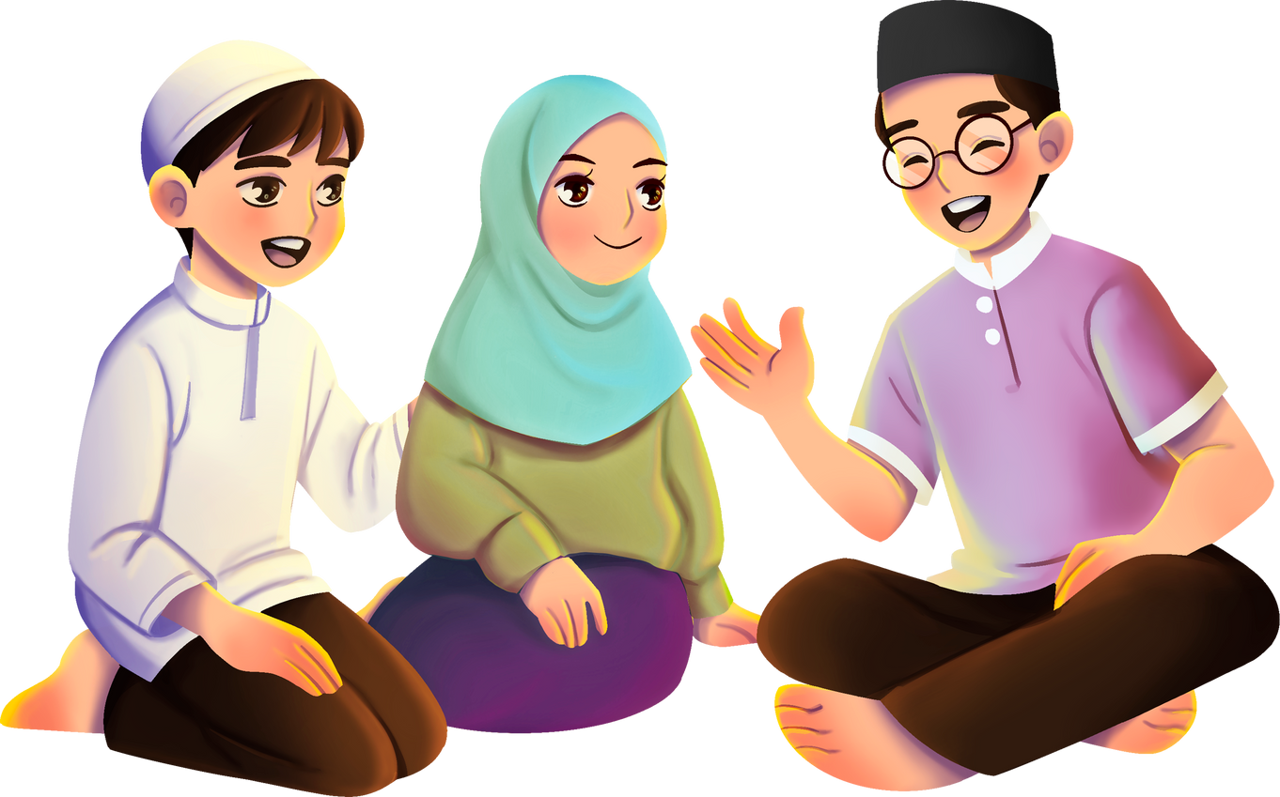
Contoh Kasih Sayang kepada Keluarga
Menyapa orang tua dengan sopan
Membantu pekerjaan rumah
Tidak membantah perintah orang tua

Slide 6
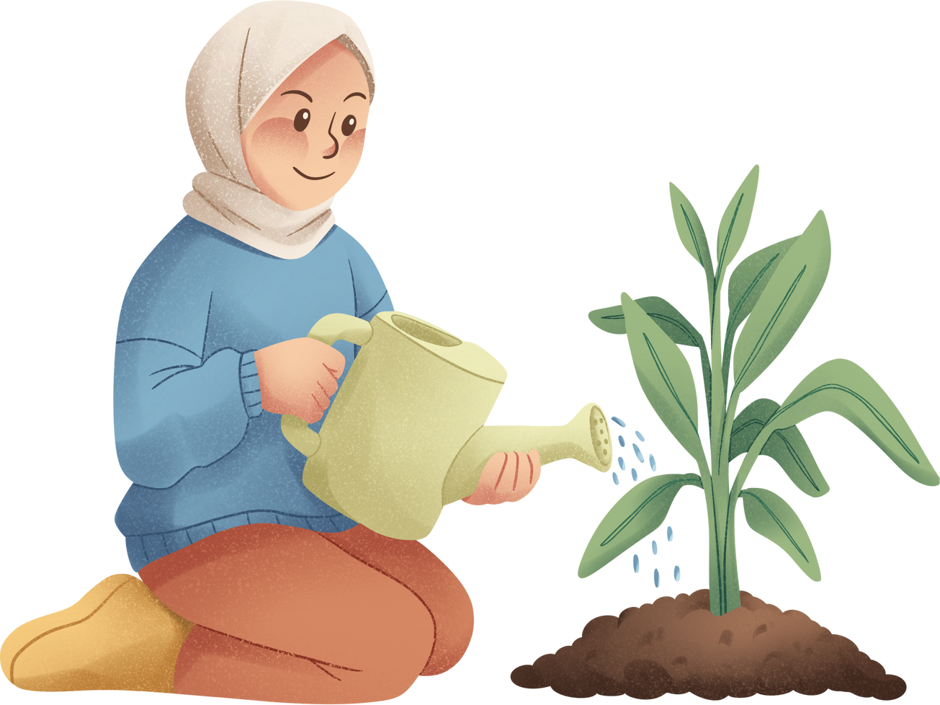
Kasih Sayang kepada Semua Makhluk
Menyayangi hewan peliharaan
Tidak merusak tanaman
Menjaga kebersihan lingkungan

Slide 7

Contoh Sikap Kasih Sayang di Sekolah
Menyapa teman
Berbagi bekal
Menghibur teman yang sedih
Tidak membentak keluarga

Slide 8


Perasaan Jika Kita Menyayangi Sesama
Bahagia
Damai
Disukai teman
Dekat dengan Allah

Slide 9

Larangan: Sikap Tidak Menyayangi
Membentak
Berkata kasar
Mengejek teman
Menyakiti hewan

Slide 10
Terima Kasih
Islam mengajarkan kita untuk menyayangi semua makhluk.
Mari kita menjadi anak yang penyayang, baik hati, dan disayang Allah SWT

